Slide 1
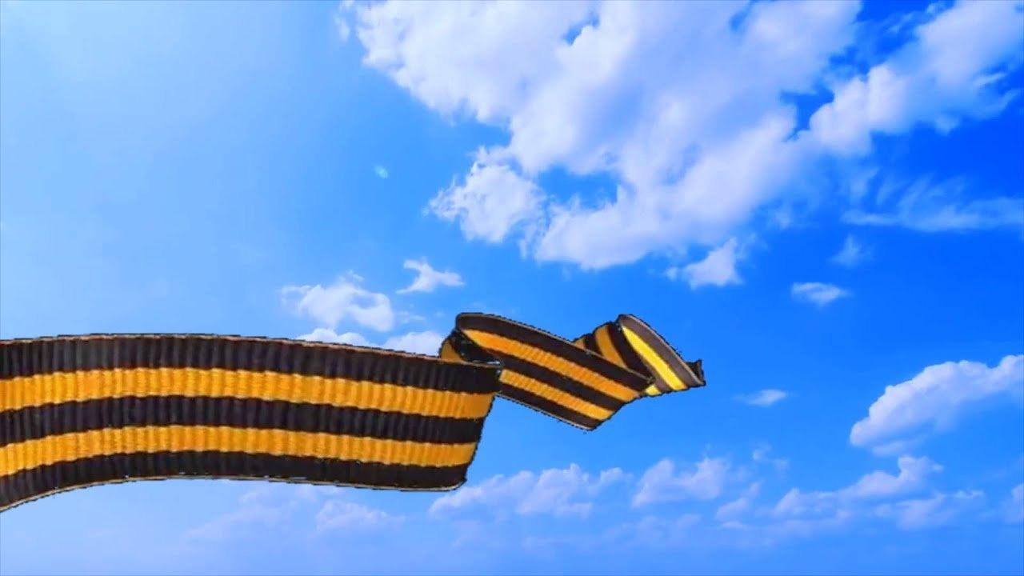
ГКДОУ
«ДЕТСКИЙ САД №28 Г.О.» ДНР
«ЧТО МЫ РОДИНОЙ ЗОВЁМ?»
2024г. МАКЕЕВКА

Slide 2

Что мы Родиной зовем?
Что мы Родиной зовем?
Дом, где мы с тобой живем,
И березки, вдоль которых
Рядом с мамой мы идем!
Что мы Родиной зовем?
Поле с тонким колоском наши праздники и песни,
Теплый вечер за окном!
Что мы Родиной зовем?
Всё, что в сердце бережем,
И под небом синим - синим
Флаг наш бережём!

Slide 3
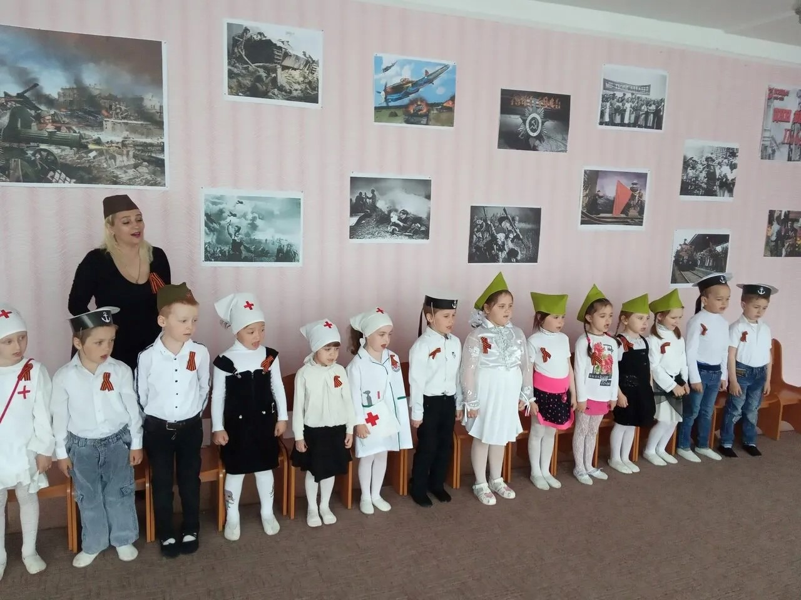
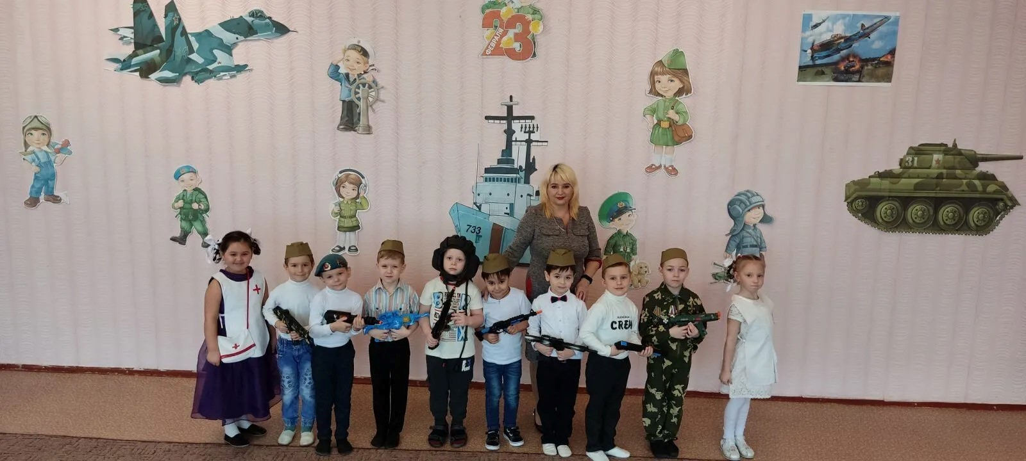

Slide 4
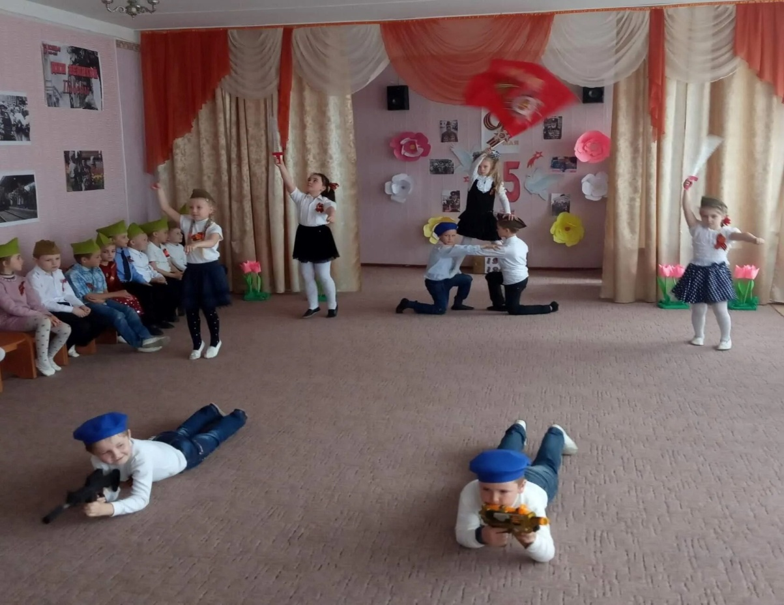
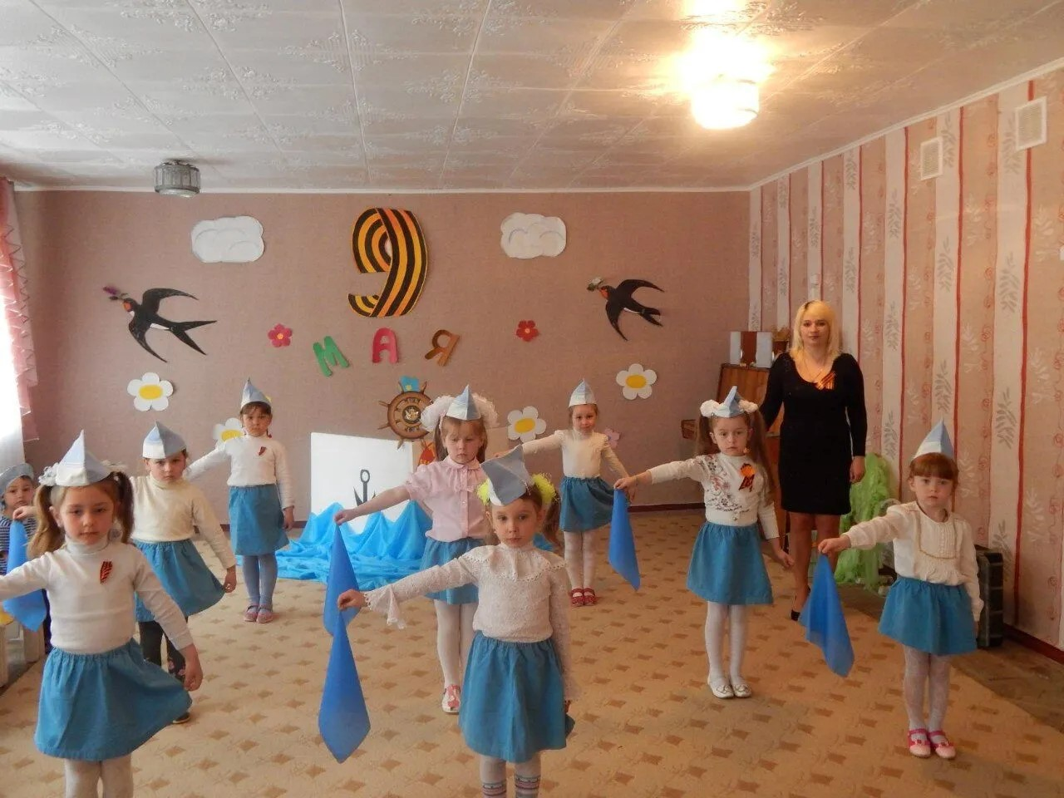

Slide 5
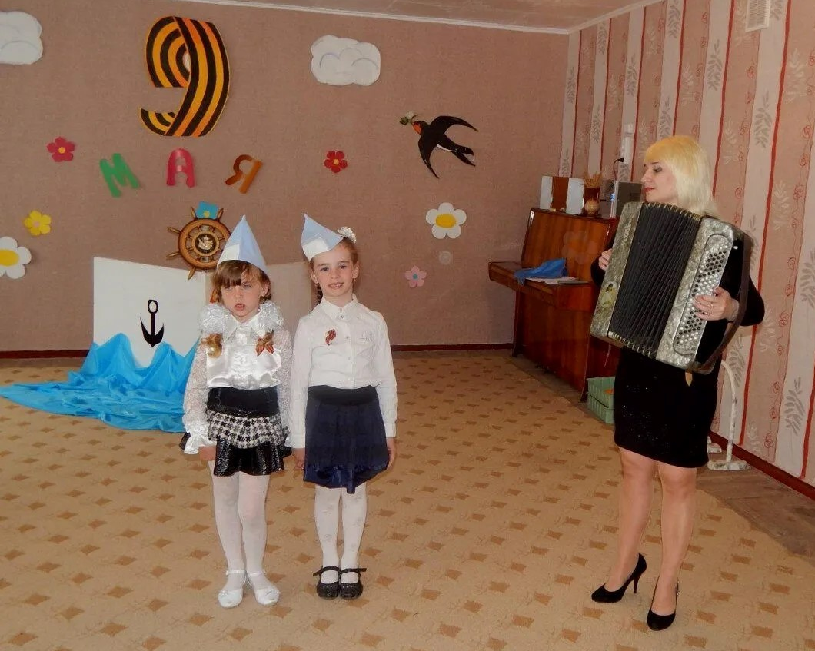
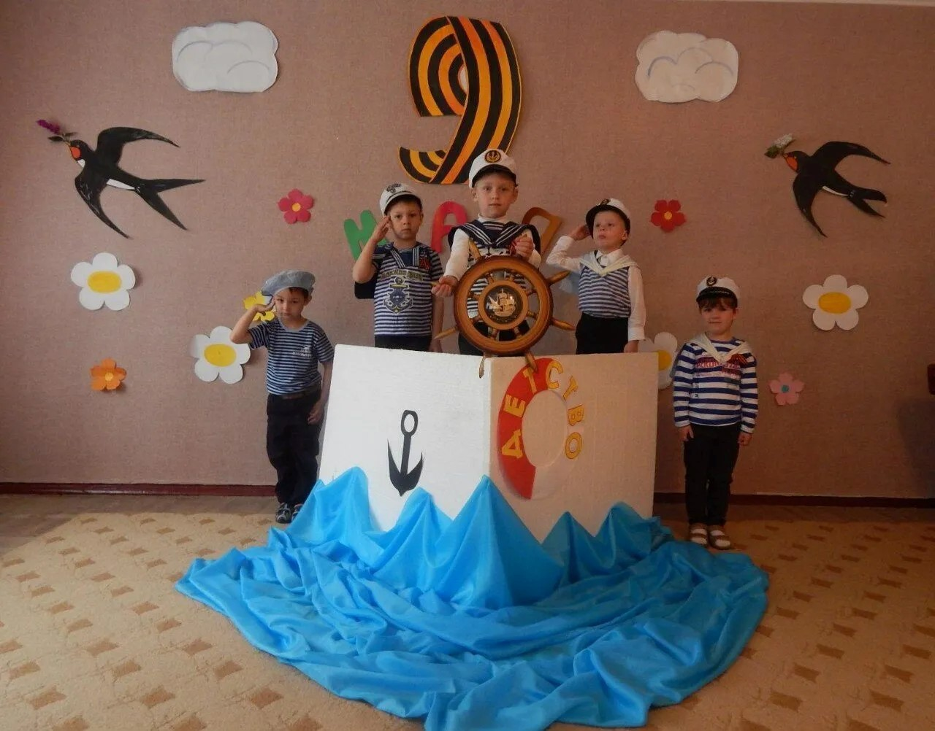

Slide 6
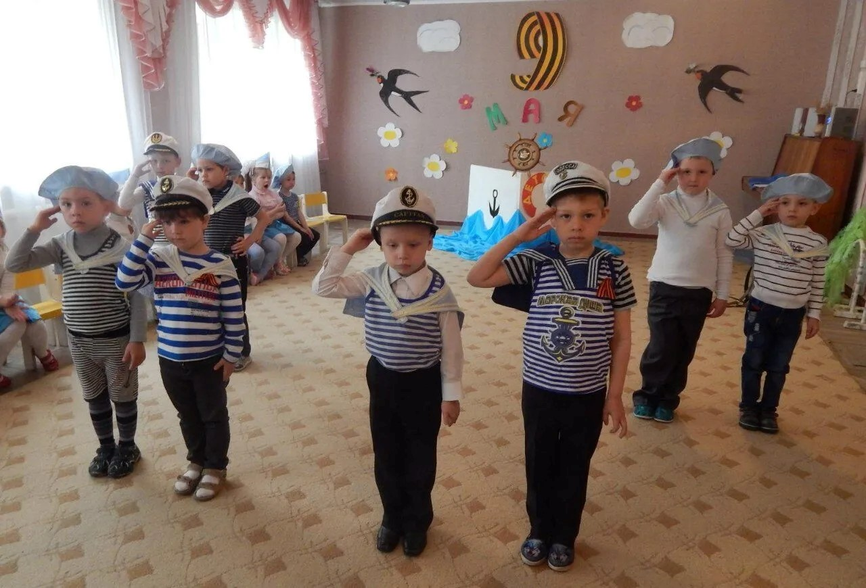
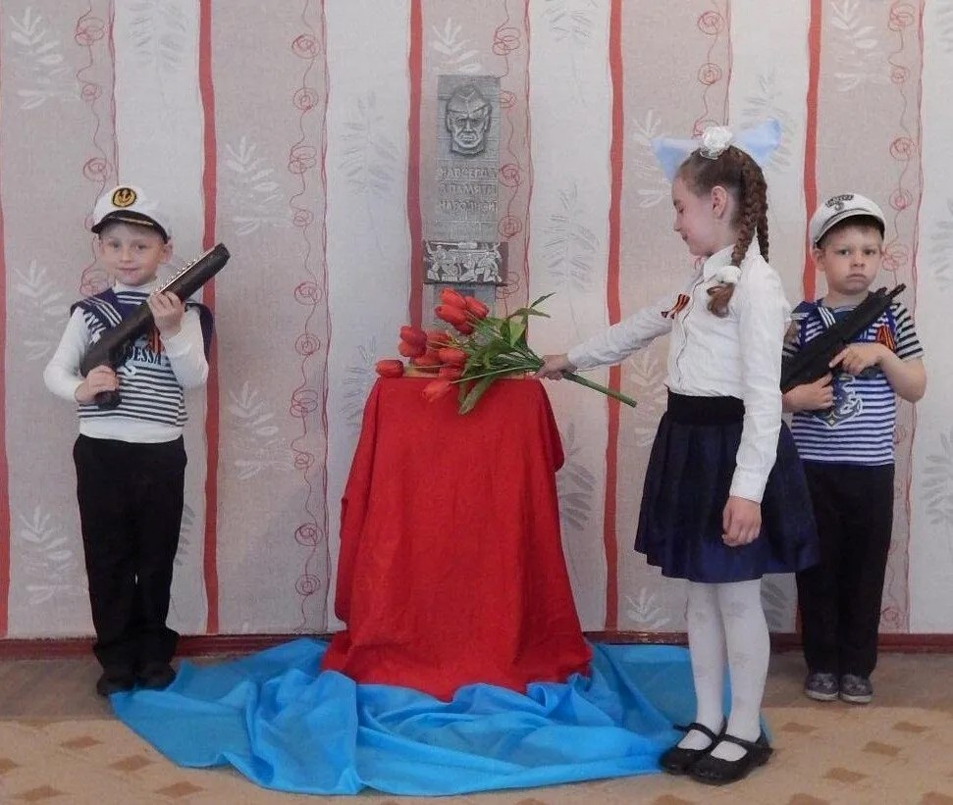

Slide 7
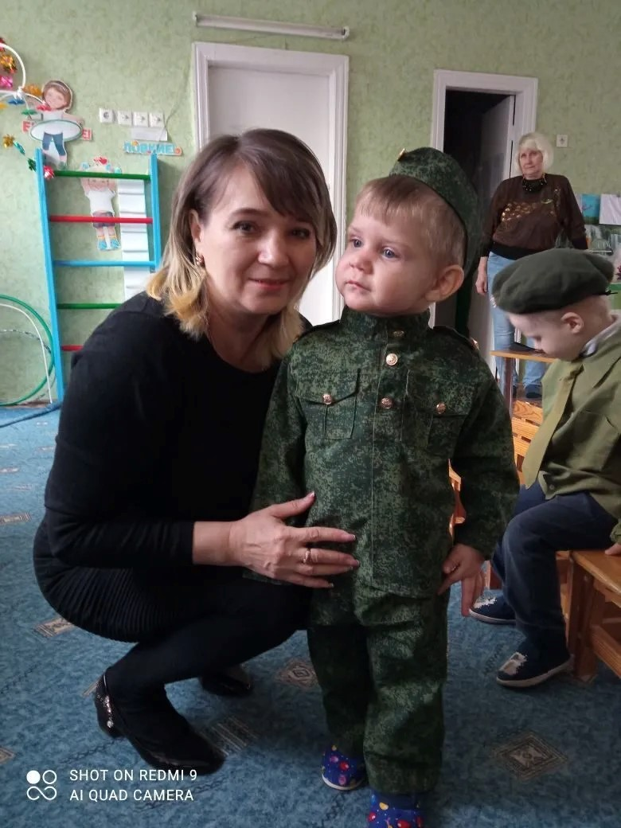
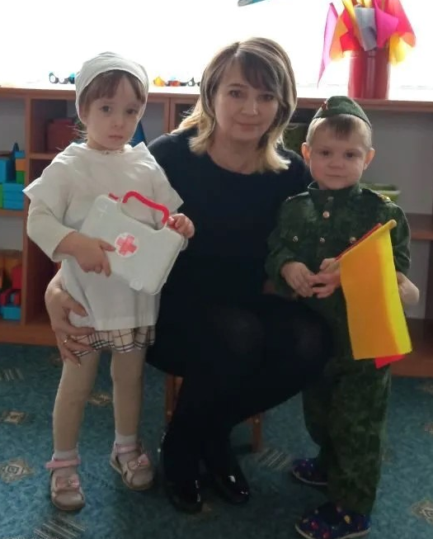

Slide 8
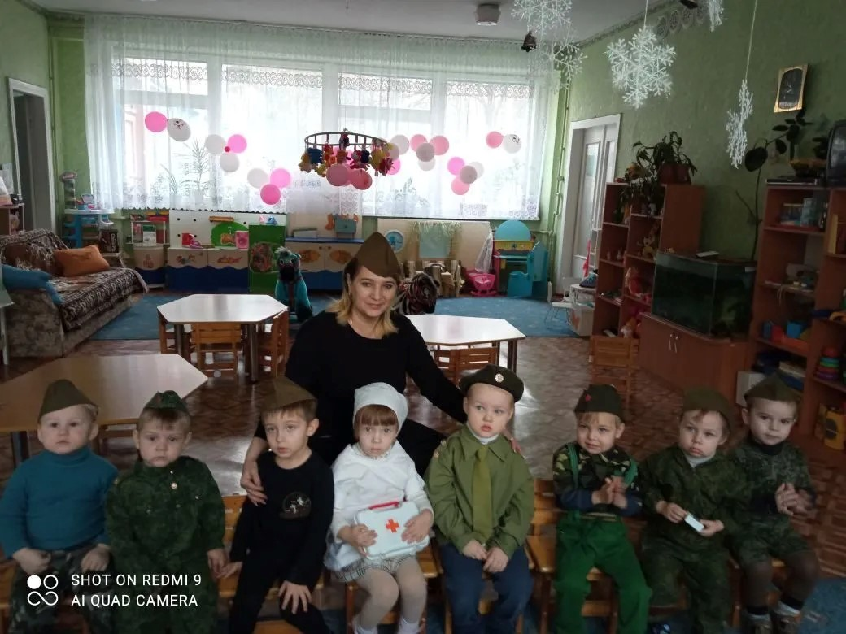

Slide 9
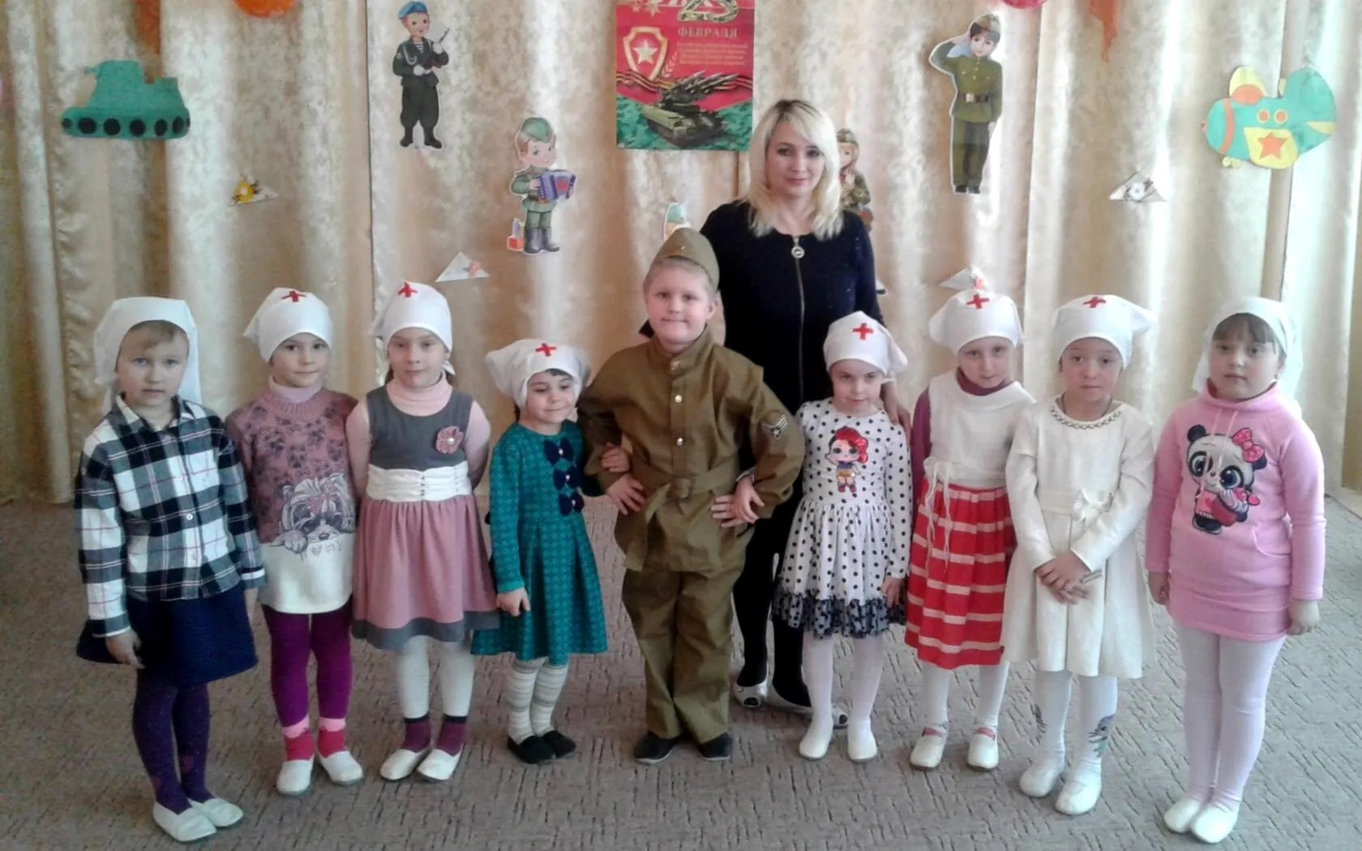
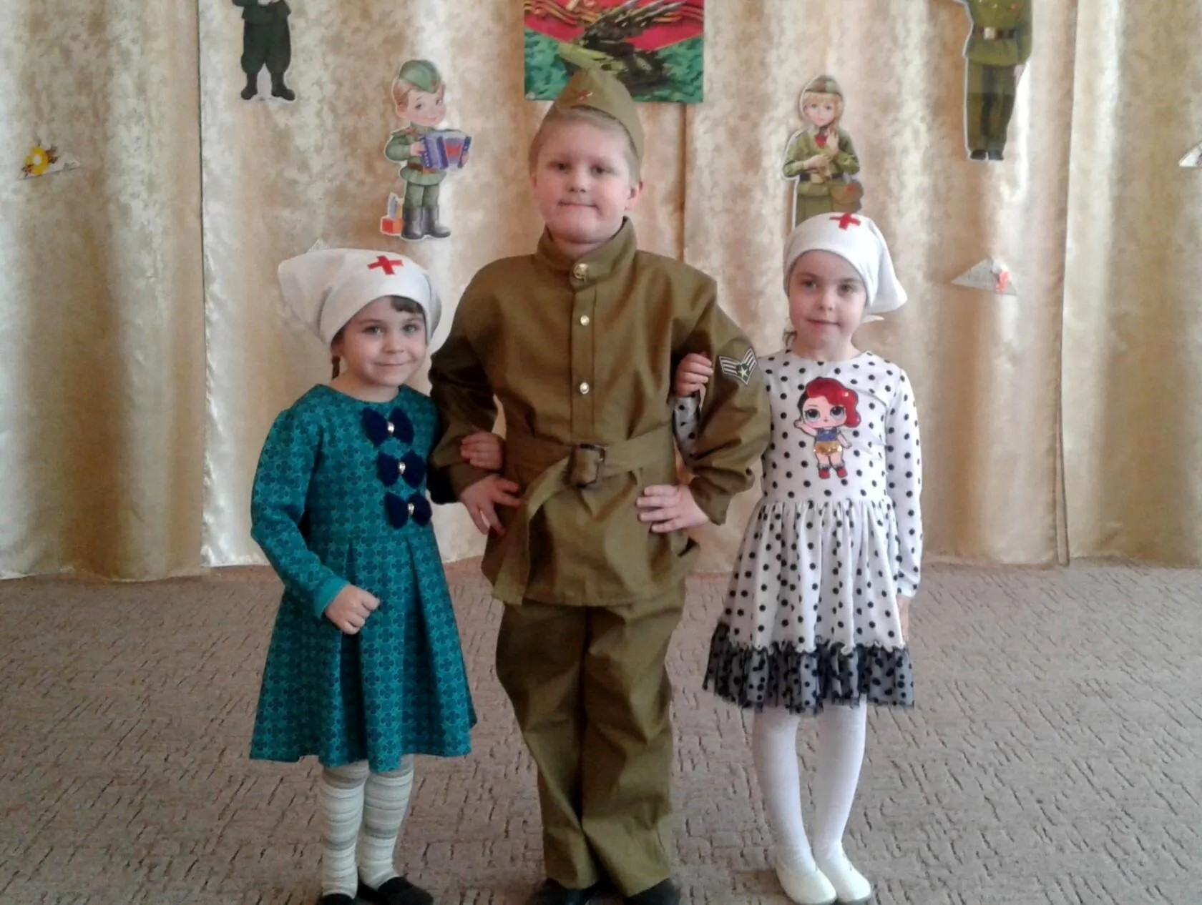


Slide 10
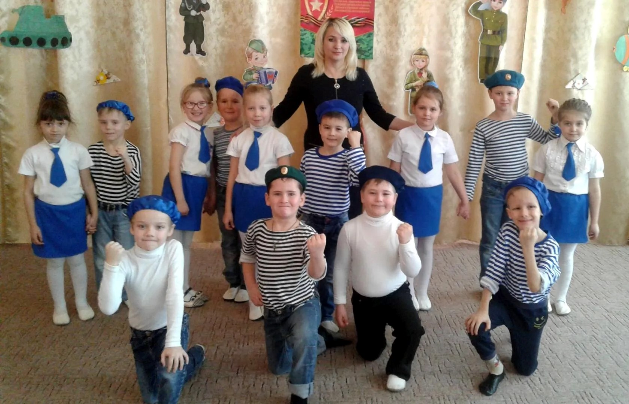

Slide 11
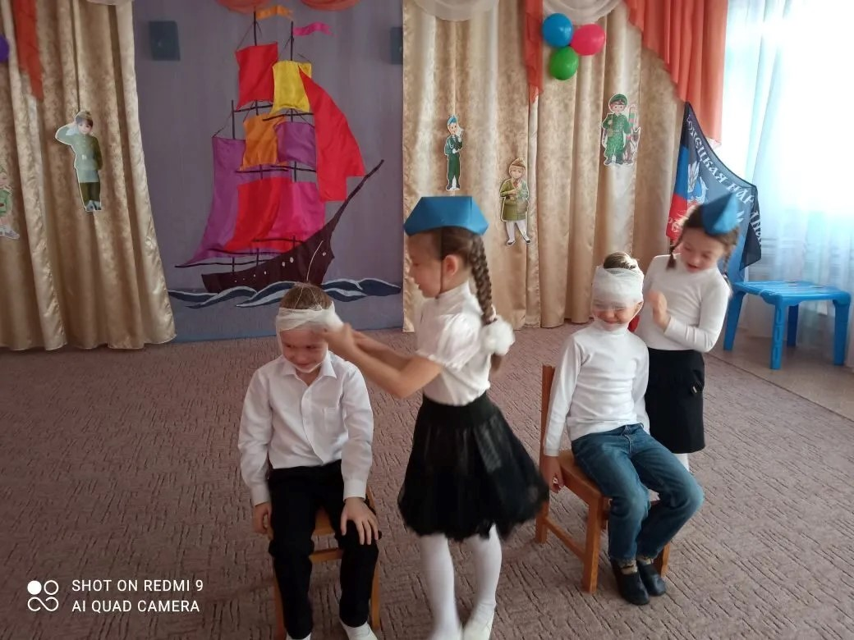
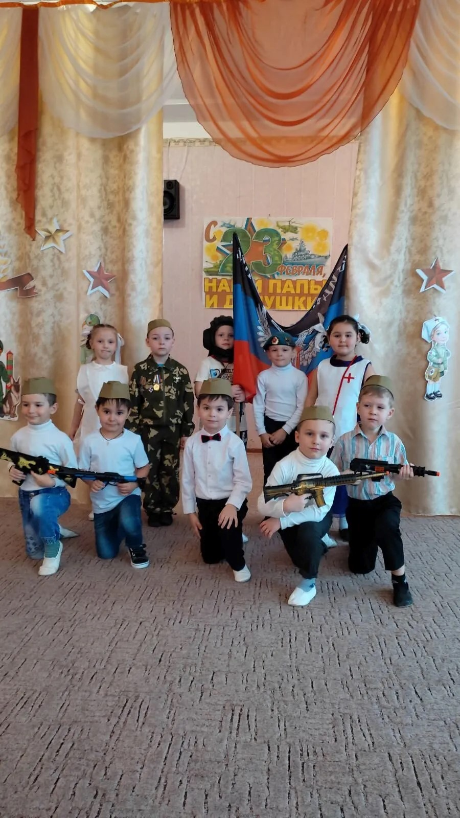

Slide 12
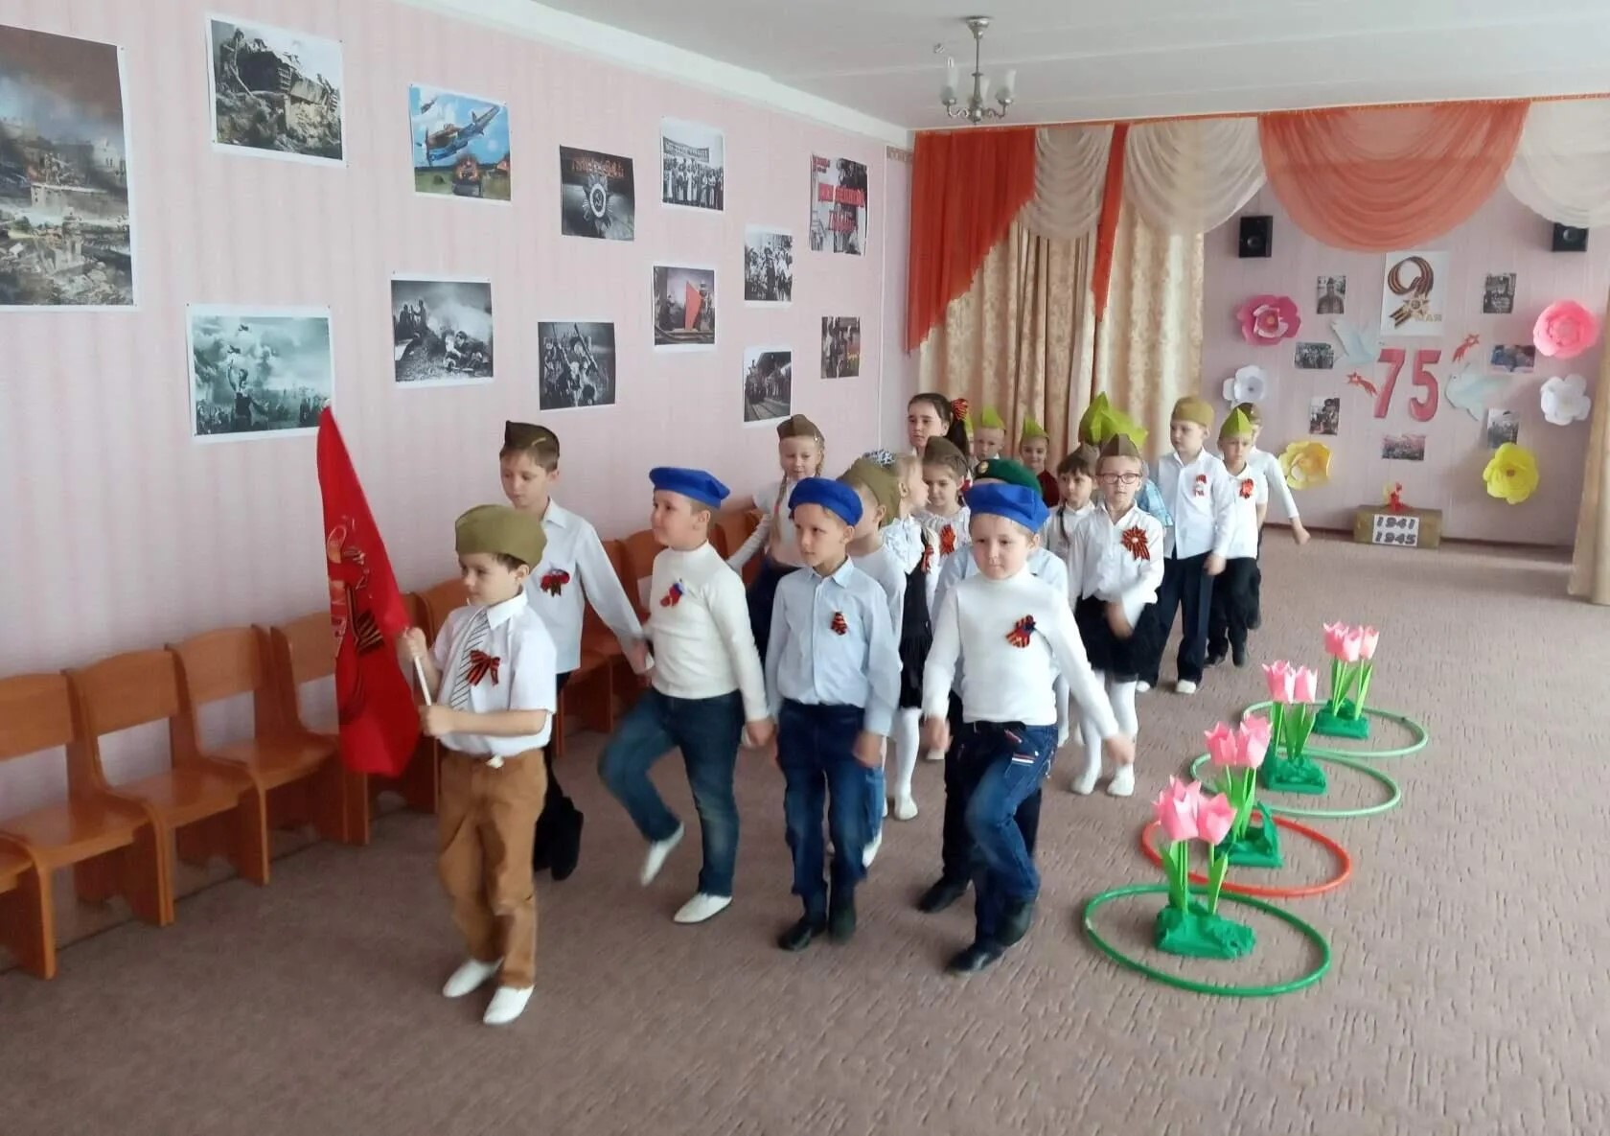

Slide 13
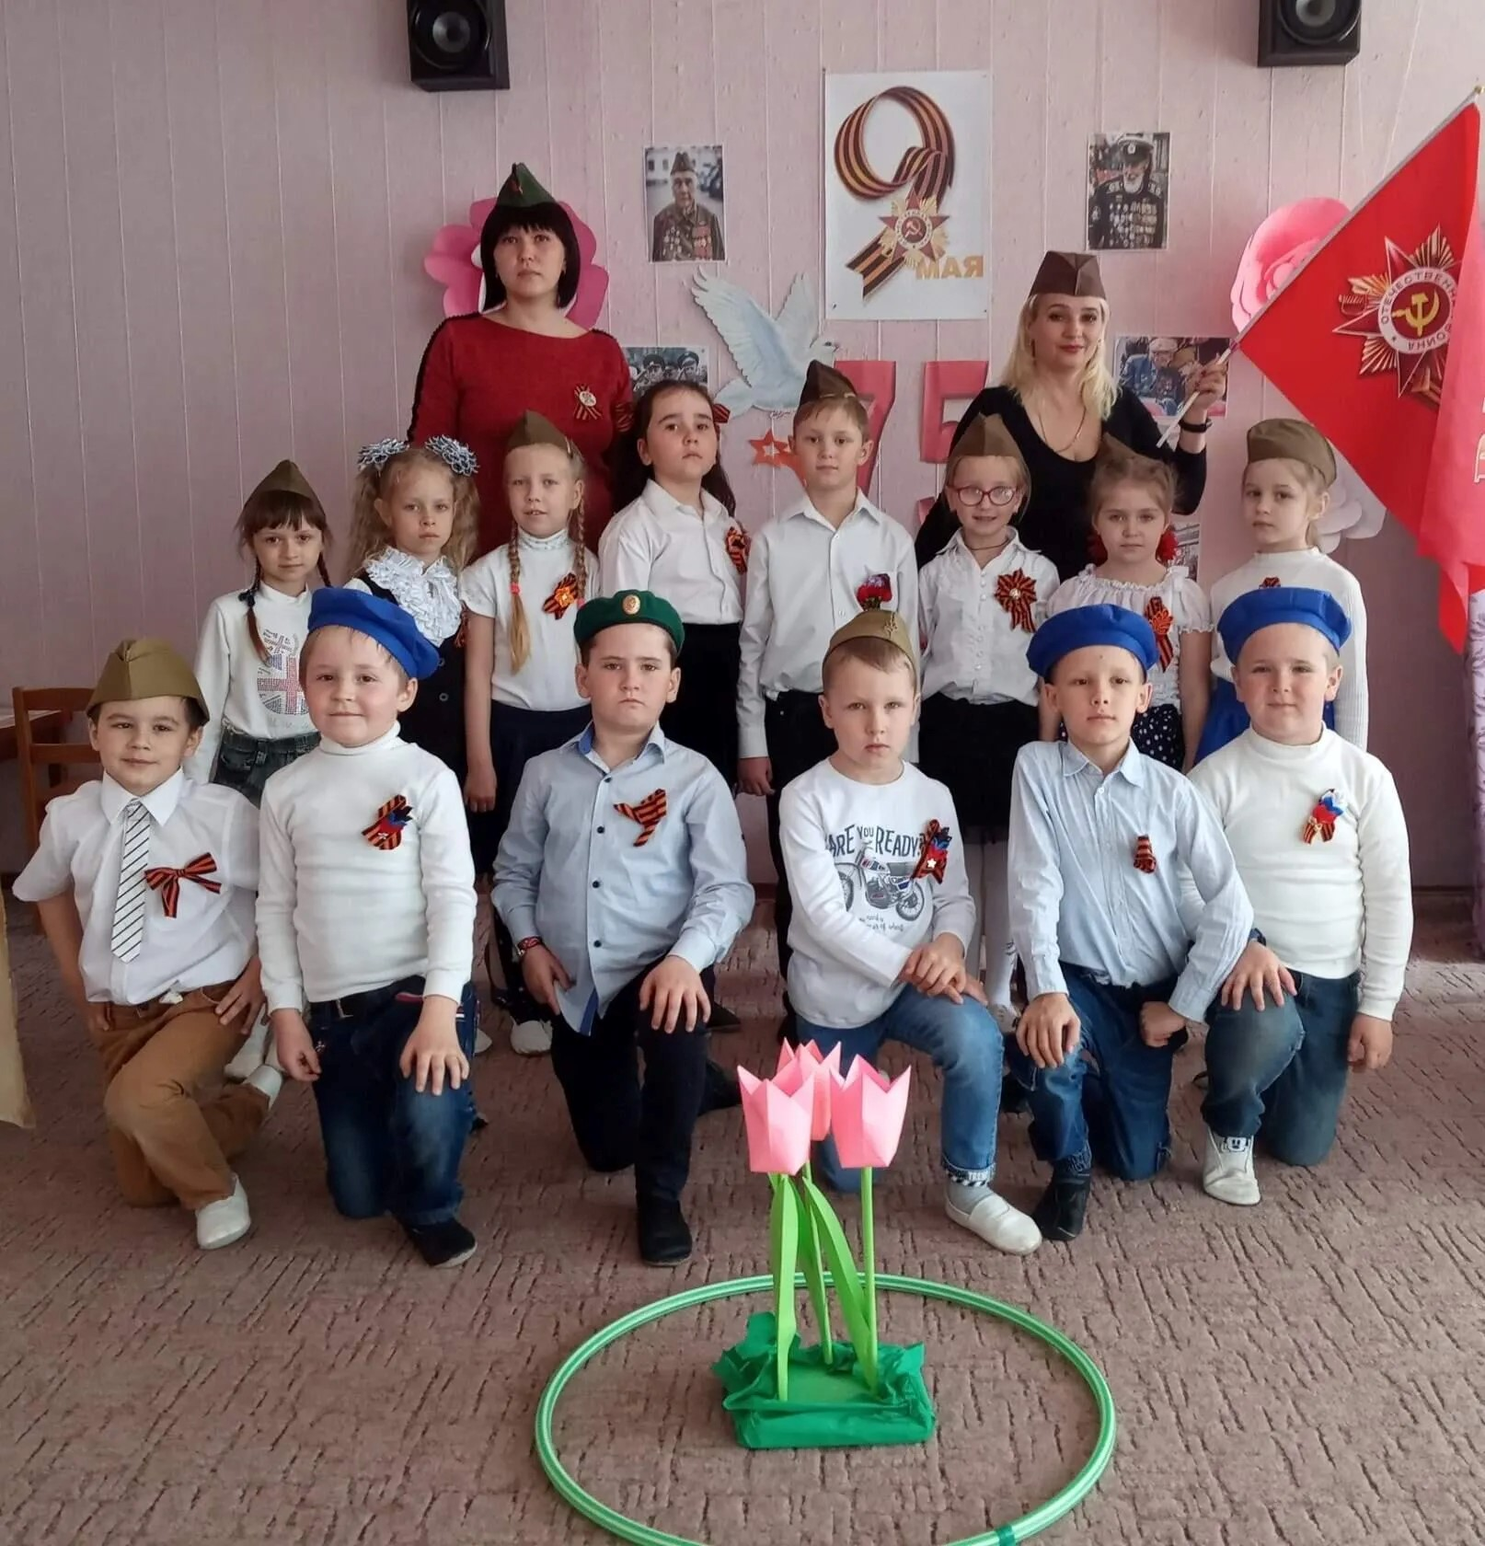

Slide 14
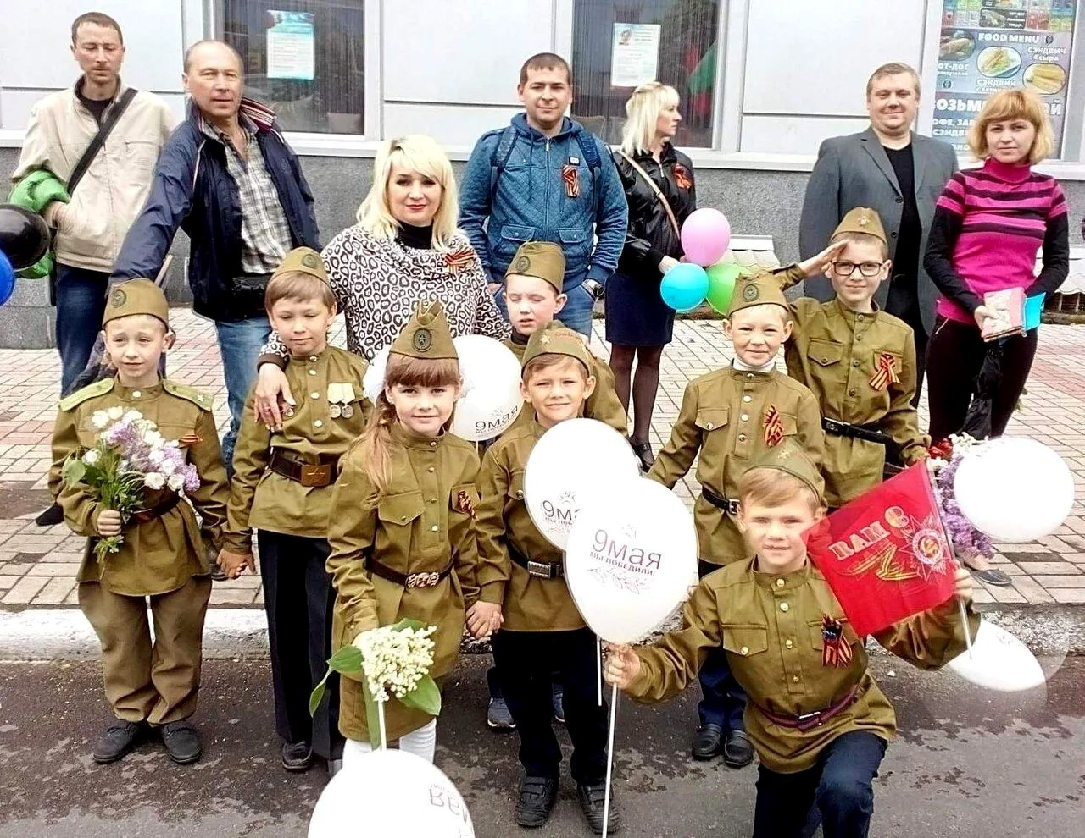

Slide 15
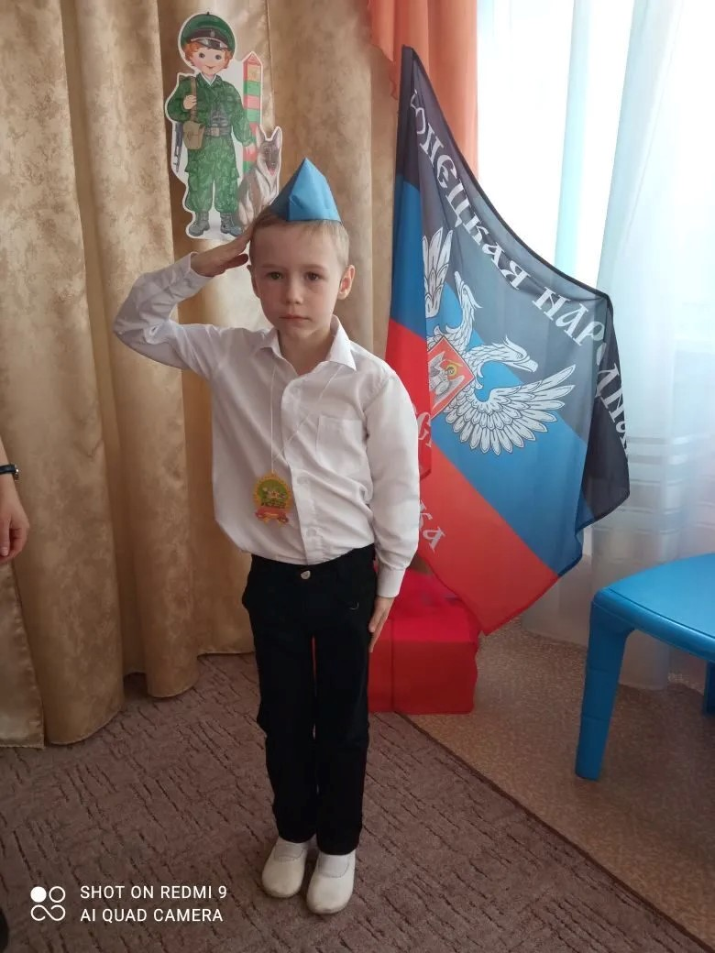
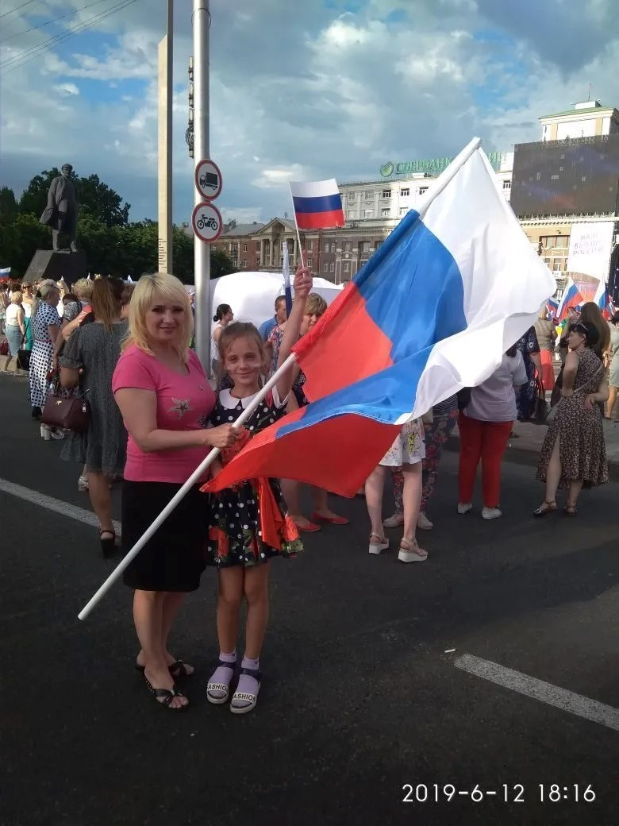

Slide 16
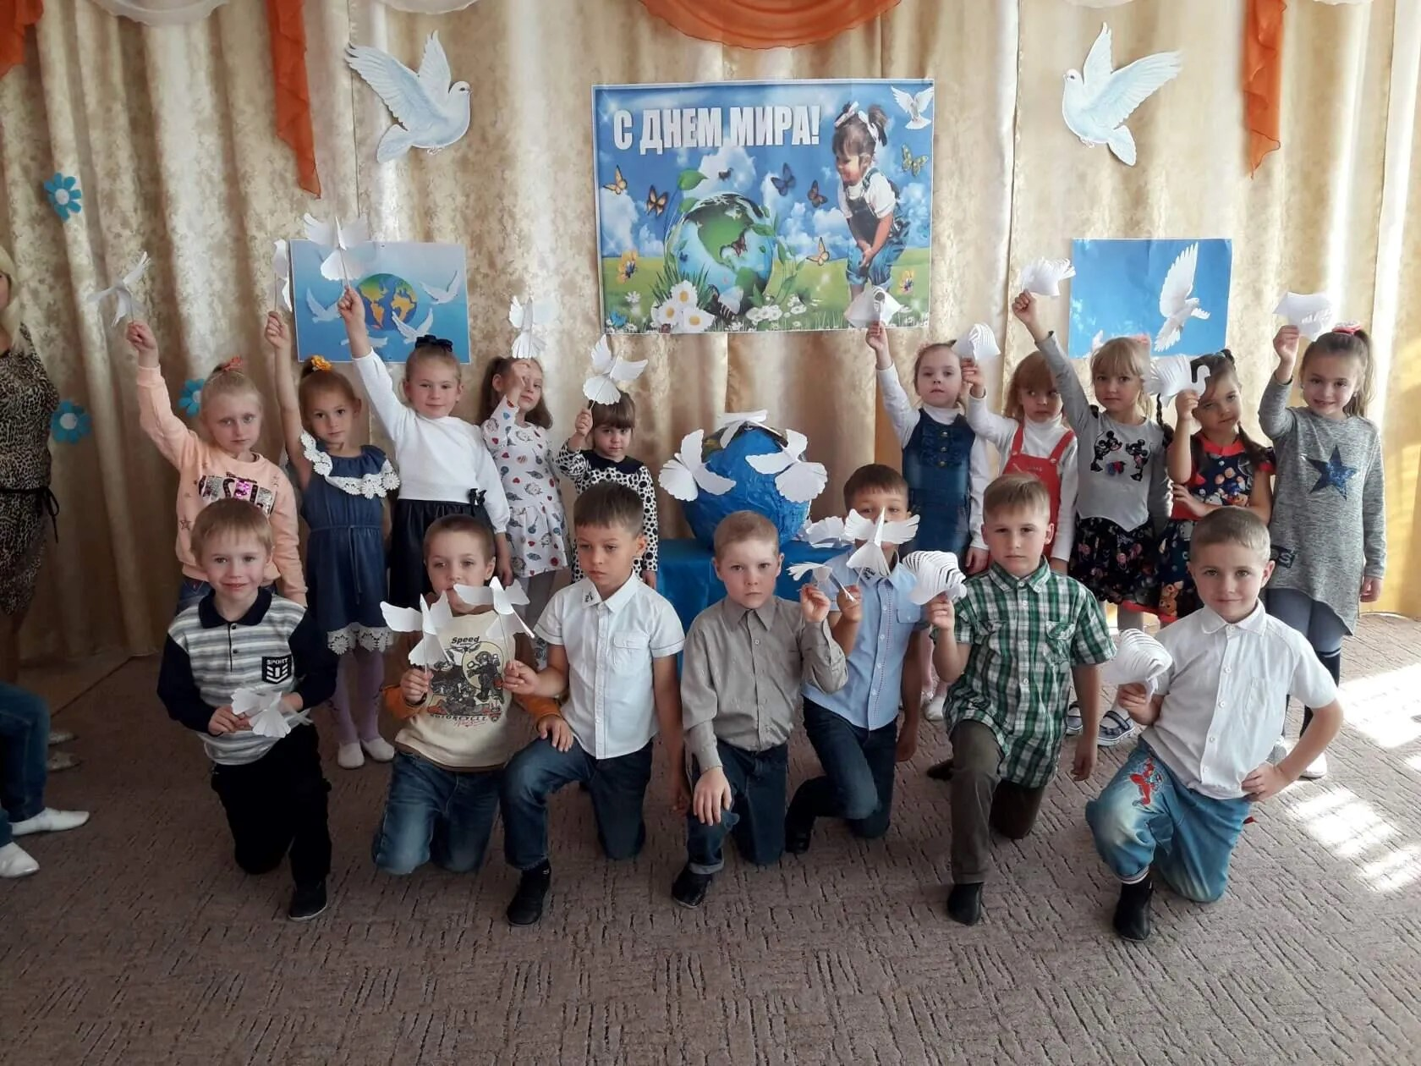

Slide 17


